Slide 1
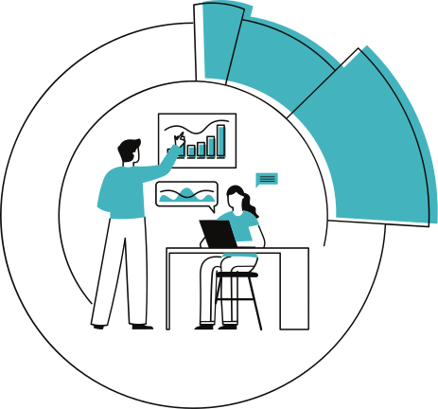
BASIC TRAINING - CAP XI
The Corporation
GRUPO G - Aline Costa Machado e Michael Emiliano
Setembro, 10 de 2020

Slide 2
ESTRATÉGIAS DE COMUNICAÇÃO
EVOLUÇÃO MERCADOLÓGICA
VEÍCULOS DE COMUNICAÇÃO
Comparação do marketing antigo com o marketing atual
Veículos de comunicação: TV, rádio, outdoors.
Propagandas manipuladoras: influência sobre as crianças
footer

Slide 3
Contexto Sociológico
THEODOR ADORNO E MAX HORKHEIMER
Indústria Cultural: cultura semelhante a uma fábrica de bens culturais padronizados usados para manipular a sociedade.
Criaçaõ de uma falsa necessidade psicológica de consumismo que é satisfeita pelos produtos do capitalismo.
Filosofia da Futilidade
American Way of Life

Slide 4
TIPOS DE INFLUÊNCIA
SUSAN LINN
LUCY HUGHES
Professora de Psiquiatria
Vice Presidente Co - Criadora
Baker Children's Center - Harvard
Initiative Media

